Slide 1
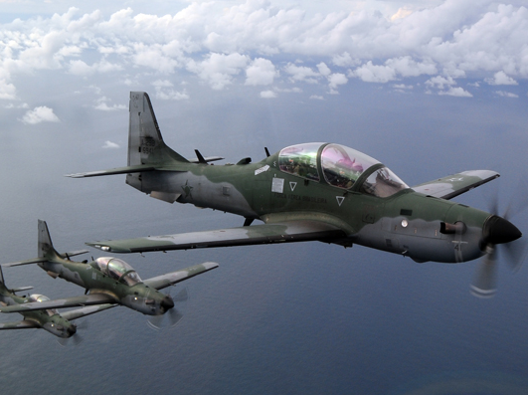


Slide 2
OBJETIVO
Apresentar aos(às) Exmos.(as) Srs.(as). Parlamentares do Congresso Nacional as principais características do Projeto Aeronave de Caça Multimissão (FX-2).

Slide 3
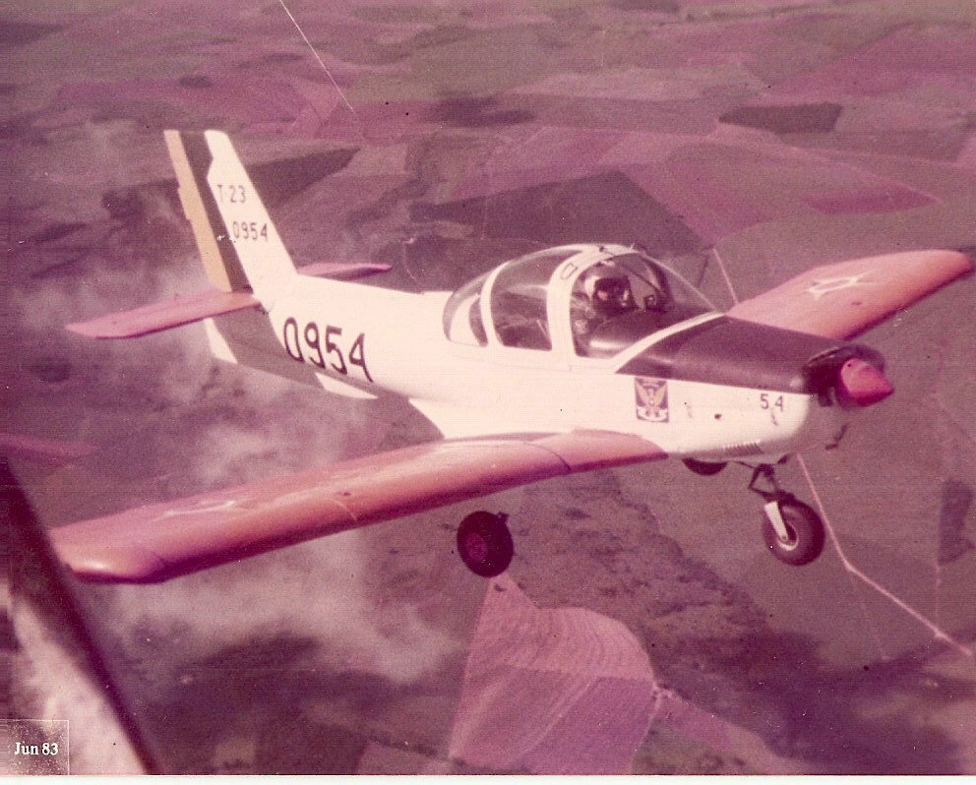

Slide 4
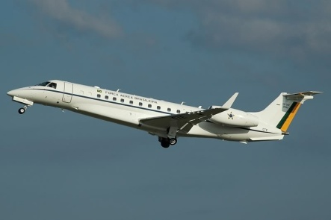
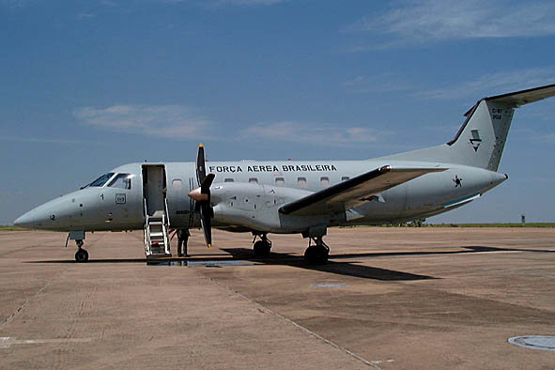
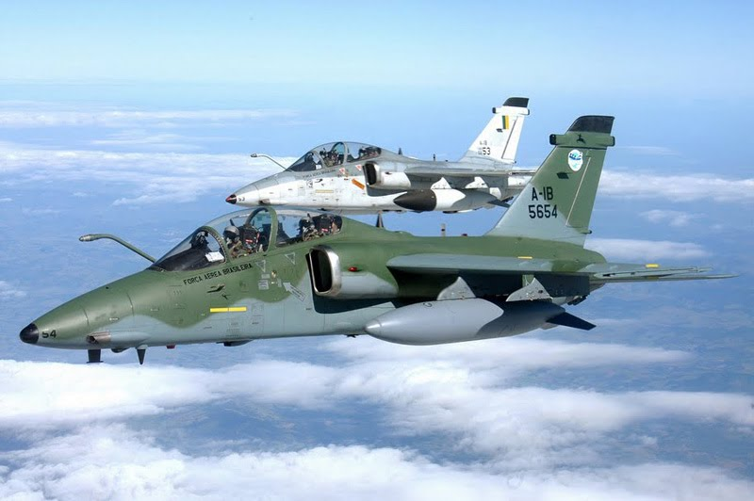
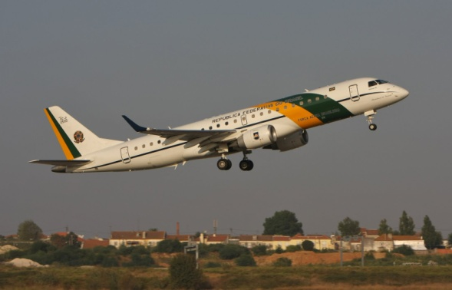
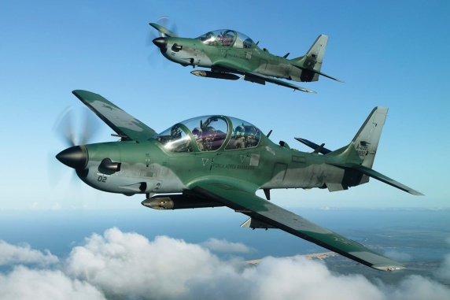
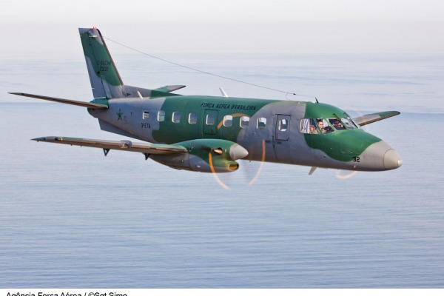
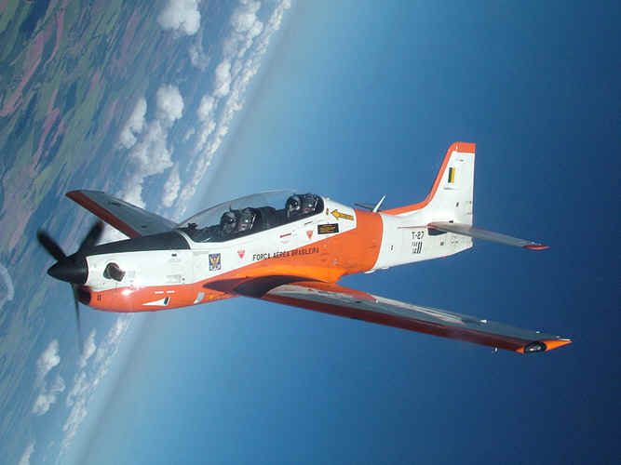
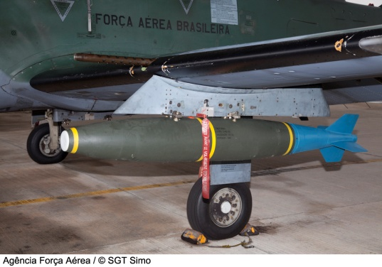
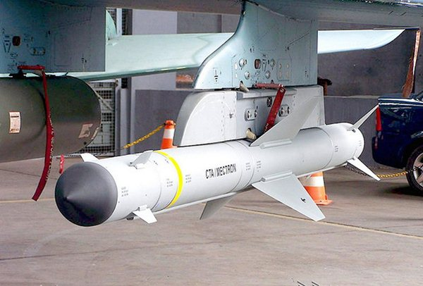
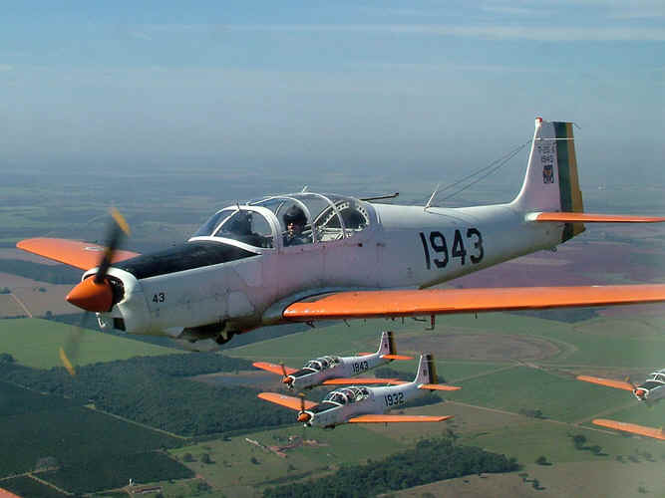
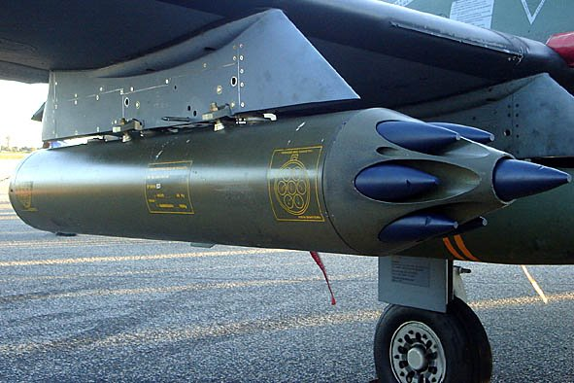
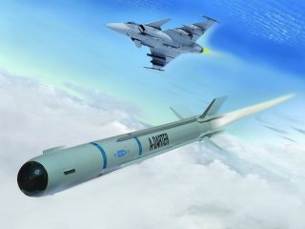

Slide 5
ROTEIRO
ROTEIRO
I
DA END À MISSÃO DA AERONÁUTICA
II
IV
CONSIDERAÇÕES FINAIS
III
PROCESSO DE SELEÇÃO
PROJETO FX-2

Slide 6
ROTEIRO
ROTEIRO
I
DA END À MISSÃO DA AERONÁUTICA
II
IV
CONSIDERAÇÕES FINAIS
III
PROCESSO DE SELEÇÃO
PROJETO FX-2

Slide 7


ESTRATÉGIA NACIONAL DE DEFESA
...
“O Brasil é pacífico por tradição e por convicção.”
...
“ Porém, se o Brasil quiser ocupar o lugar que lhe cabe no mundo, precisará estar preparado para defender-se não somente das agressões, mas também das ameaças.”
...

Slide 8

ESTRATÉGIA NACIONAL DE DEFESA
EIXOS
ESTRUTURANTES
REORGANIZAÇÃO DAS
FORÇAS ARMADAS
REESTRUTURAÇÃO DA
INDÚSTRIA DE DEFESA
COMPOSIÇÃO DOS EFETIVOS
DAS FORÇAS ARMADAS

Slide 9
ESTRATÉGIA NACIONAL DE DEFESA
Capacitar a indústria nacional de material de defesa para que conquiste autonomia em tecnologias indispensáveis à defesa.
...
“Serão buscadas parcerias com outros países, com o propósito de desenvolver a capacitação tecnológica
e a fabricação de produtos de defesa nacional...”
...
“Convém solução híbrida, que providencie o avião
de combate dentro do intervalo temporal necessário, mas que o faça de maneira a criar condições para
a fabricação nacional de caças tripulados avançados,”
...
“22. Capacitar a indústria nacional de material de defesa para que conquiste autonomia em tecnologia
indispensável à defesa.”
...

Slide 10
ESTRATÉGIA NACIONAL DE DEFESA
OBJETIVOS ESTRATÉGICOS PARA A FAB
A PRIORIDADE DA VIGILÂNCIA AÉREA
Autonomia tecnológica em aparatos de visualização e comunicações.
Plataformas e sistemas próprios de monitoramento.
O PODER PARA ASSEGURAR SUPERIORIDADE AÉREA LOCAL
Adequação da frota de vetores de combate (2015 a 2025).
Atualização dos sistemas de armas e armamentos inteligentes embarcados.
CAPACIDADE DE LEVAR PODER MILITAR A QUALQUER PARTE DO PAÍS
Frota de aeronaves de transporte.
Sistemas de armas de grande precisão.
Meios de transporte para apoiar o EB e a MB (estratégia da presença).
DOMÍNIO DE POTENCIAL AEROESTRATÉGICO
Plataformas adequadas, sistemas de armas, recursos de inteligência, etc.

Slide 11
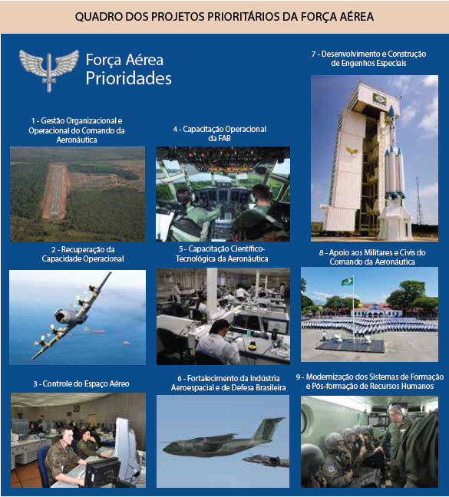

Cap 5: PAED – Plano de Articulação e Equipamento de Defesa

Slide 12

PLANO DE ARTICULAÇÃO E EQUIPAMENTO DE DEFESA
Projeto Capacitação Operacional da FAB
⇨ Subprojeto Aeronave de Caça Multimissão (F-X2)
⇨Subprojeto Aeronaves de Busca e Resgate
⇨ Subprojeto Helicóptero Médio de Emprego Geral (H-XBR/EC-725)
⇨ Subprojeto Aeronave Pesada de Carga e Reabastecimento (KC-X2)
⇨ Subprojeto Unidade Celular de Comando e Controle
⇨ Subprojeto Aeronaves de Transporte, Ensaios e Inspeção em Voo
⇨ Subprojeto Aeronave Pesada para Transporte Presidencial (VC-X2)
⇨ Subprojeto Aeronaves de Patrulha Marítima
⇨ Subprojeto Aeronaves de Reconhecimento / VANT
⇨ Subprojeto Aeronaves de Asas Rotativas
⇨ Subprojeto Aeronaves de Instrução
⇨ Subprojeto Segurança Terrestre
⇨ Subprojeto Sistemas Bélicos

Slide 13
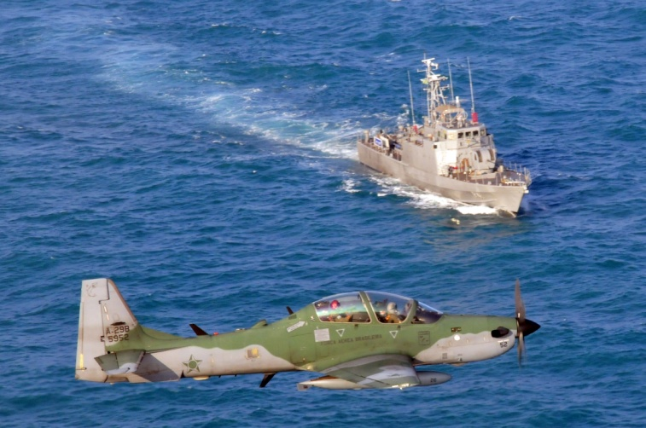
MISSÃO DA AERONÁUTICA
“MANTER A SOBERANIA NO
ESPAÇO AÉREO NACIONAL COM
VISTAS À DEFESA DA PÁTRIA”
Notes:
13

Slide 14


Slide 15
ROTEIRO
ROTEIRO
I
DA END À MISSÃO DA AERONÁUTICA
II
IV
CONSIDERAÇÕES FINAIS
III
PROCESSO DE SELEÇÃO
PROJETO FX-2

Slide 16
CICLO DE VIDA DE SISTEMAS E MATERIAIS DA AERONÁUTICA
CONCEPÇÃO
NOP ; ROP
DESATIVAÇÃO
VIABILIDADE
Planejada
Encerra o Ciclo de Vida
RFI
Altn/Riscos/Prazos/Custo-Benef.
Estratégia de Realização
REVITALIZAÇÃO
DEFINIÇÃO
RTLI - Seleção
UTILIZAÇÃO
DESENVOLVIMETO
AQUISIÇÃO
IMPLANTAÇÃO
Até Ok p/ Produção
Diretriz Implantação
Aval. OPr (ao Final)
Diretriz e planos setoriais
Preparo para Receber o Produto
PRODUÇÃO

Slide 17




PROCESSO DE SELEÇÃO
Ofertas
Avaliação de Riscos
Clarificações
Ofertas
Revisadas
Avaliação da Oferta Revisada
Avaliação de Requisitos
Visitas Técnicas
Relatório da Oferta Revisada
Avaliação de Custos
Reu Face-to-Face
BAFO
Avaliação da BAFO
Voos Avaliação
Relatório Final da Avaliação
Avaliação de Offset
Relatório Preliminar
Ratificação pela Autoridade Decisora

Slide 18
ROTEIRO
ROTEIRO
I
DA END À MISSÃO DA AERONÁUTICA
II
IV
CONSIDERAÇÕES FINAIS
III
PROCESSO DE SELEÇÃO
PROJETO FX-2

Slide 19
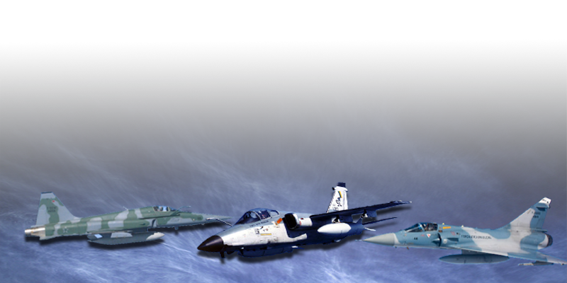
OBJETIVO DO PROJETO F-X2
Diretriz do Comando - 2008
Selecionar uma aeronave multiemprego para substituir, no curto prazo, os aviões MIRAGE F-2000, e, a longo prazo, os F-5M e A-1M, a fim de modernizar e padronizar a frota da FAB, com vistas ao cumprimento da missão constitucional, possibilitando o desenvolvimento da indústria de defesa nacional com foco na transferência de tecnologias.

Slide 20
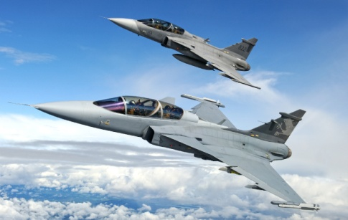
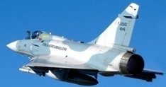

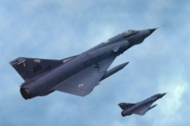
CRONOGRAMA DE EVENTOS
Dez 2013
Desativação do Mirage 2000
18 dez 2013
Jan 2010
Entrega do Relatório Final
Out 2008
Emissão do Pedido de Oferta (RFP)
Jun 2008
Emissão do “Pedido de Informações”
Abr 2008
Ativado o Projeto F-X2
Set 2006
Recebimento do 1°Mirage 2000
Dez 2005
Desativação do Mirage III
Fev 2005
Cancelamento do Projeto F-X BR
mar 2003
Set 2001
Suspensão do Projeto F-X BR
Emissão do Pedido de Oferta
Jul 2000
Presidente aprova o PFCEAB
Ago 1996
Emissão do “Pedido de Informações”
1995
Emissão dos Requisitos Operacionais Preliminares ( ROP) para a Aeronave F-X

Slide 21
ÁREAS DE AVALIAÇÃO
TÉCNICO-OPERACIONAL
LOGÍSTICA
INDUSTRIAL
COMERCIAL
RISCO
CONTRAPARTIDAS

Slide 22
AVALIAÇÃO DA ÁREA TÉCNICO-OPERACIONAL
Aborda de forma sistêmica e integrada as características/capacidades técnicas e operacionais relacionadas a cada sistema de armas. A avaliação está dividida em cinco atributos principais:
✓Características Técnico-Operacionais da Plataforma
✓Capacidade de Sobrevivência
✓Tecnologias Embarcadas
✓Potencial de Crescimento
✓Desempenho em Voo

Slide 23
AVALIAÇÃO DA ÁREA LOGÍSTICA
Aborda de forma sistêmica características logísticas relacionadas ao apoio ao sistema de armas durante todo o seu ciclo de vida. A avaliação está dividida em cinco atributos principais:
✓Plano de Apoio Logístico Integrado
✓Confiabilidade, Manutenabilidade e Disponibilidade
✓Desdobrabilidade
✓Suporte ao Armamento
✓Suporte ao Simulador

Slide 24
AVALIAÇÃO DA ÁREA INDUSTRIAL
Aborda de forma sistêmica características relacionadas à produção das aeronaves e subconjuntos do sistema de armas. A avaliação está dividida em cinco atributos principais:
✓Plano de Certificação
✓Plano de Adequação
✓Plano de Produção
✓Gerenciamento de Configuração
✓Plano da Qualidade

Slide 25
AVALIAÇÃO DA ÁREA COMERCIAL
A avaliação da área está dividida entre os custos de aquisição do sistema de armas e os custos de operação e suporte ao sistema durante todo o seu
ciclo de vida.
✓Aquisição
✓Operação e Suporte

Slide 26
AVALIAÇÃO DA ÁREA RISCO
Aborda as incertezas verificadas por todas as áreas de avaliação. Está dividida conforme as respectivas áreas definidas pela metodologia acrescidas da incerteza contratual:
✓Incerteza Técnico-Operacional
✓Incerteza Logística
✓Incerteza de Custos e Preços
✓Incerteza Industrial
✓Incerteza das Contrapartidas Industrial e Tecnológica
✓Incerteza Contratual

Slide 27



Slide 28
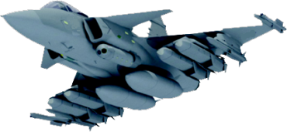

GRIPEN NG
Raio de Ação Ar-Ar
~300 nm
GRIPEN NG
Fabricante
SAAB
Raio de Ação Ar-Solo
500 nm +
Motores
22.000 Lbs de empuxo
Quantidade de Estações
10 (9 simultaneamente)
Operadores
Suécia e Suiça (previsto 2018)
Gripen C/D: Suécia Hungria, Tailândia, Rep. Tcheca,
África do Sul,
Alcance do Radar (Ar-Ar)
70 nm +
Qte. de aeronaves em operação
Aeronave Demonstração
Gripen A/B/C/D: 234
Sistema de Propulsão
1 x 22.000 lbs
Início de Operação
2015
Gripen A em 1996
Carga Externa Máxima
(com máx comb interno)
5.200 kg
Horas voadas
Aeronave Demonstração:300 horas
Gripen A/B/C/D = 180.000

Slide 29
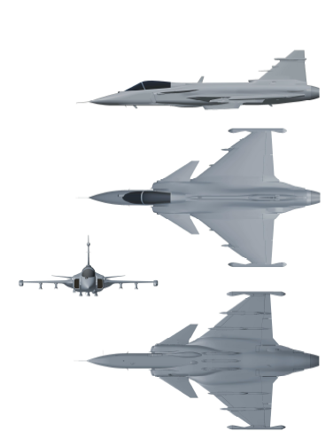
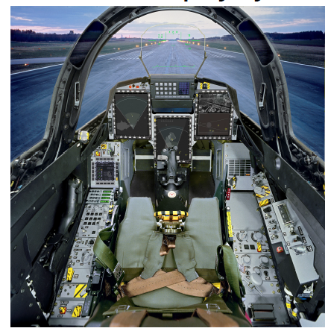
comprimento: 15.2 m
✓envergadura: 8.6 m
peso máx. dec.: 16.500 kg
Empuxo: 22.000 lbs
Limite força G: -3G /+9G

Slide 30
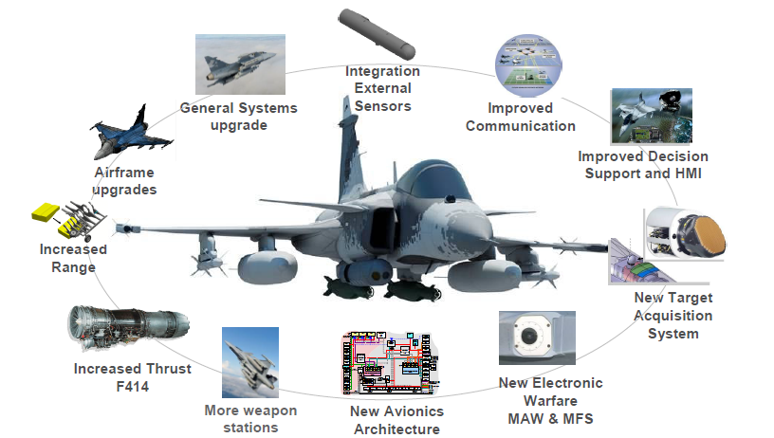

Slide 31

AVALIAÇÃO DA OFERTA NAS ÁREAS:
TÉCNICO-OPERACIONAL, LOGÍSTICA, INDUSTRIAL, COMERCIAL E RISCO
PONTOS FORTES

✓Lançamento de mísseis com sensores em modo passivo.
✓Reduzida quantidade de equipamentos de apoio e mão-de-obra.
✓Menor rastro logístico e melhor capacidade de operação desdobrada.
✓Motor com menor custo operacional.
✓Motor com melhor mantenabilidade e confiabilidade.
✓Menor impacto de implantação na infraestrutura atual da FAB.
✓Participação na certificação durante o desenvolvimento .
✓Potencial industrial da empresa.
✓Menor risco contratual.
✓Menor custo operacional.
✓Montagem no Brasil .

Slide 32


OFERTA SAAB
PROJETOS DE CAPACITAÇÃO DE INTEGRAÇÃO DE SISTEMAS – GRIPEN
✓Desenvolvimento de Sistemas Aviônicos & Integração de software.
✓Comunicação e desenvolvimento de Data Link.
✓Integração de Armamento.
PROJETOS DE CAPACITAÇÃO PARA A AERONAVE DE 5ª GERAÇÃO
✓Sistema de Controle de Aerodinâmica e de Voo.
✓Projeto Conceitual de aeronave de caça.
✓Verificação, validação e testes.
✓Verificação final de montagem da aeronave.
✓Desenvolvimento e produção de estrutura.
✓Desenvolvimento do Gripen NG.
✓Participação total no desenvolvimento dos Projetos da Versão GRIPEN NG.

Slide 33
AVALIAÇÃO DA ÁREA DE CONTRAPARTIDAS
Aborda de forma sistêmica características relacionadas à praticas compensatórias, como condição para a aquisição de sistemas de armas, com a intenção de gerar benefícios de natureza comercial, industrial e tecnológica. A avaliação compõe-se de dois atributos principais:
✓Transferência de Tecnologia: avalia projetos relacionados a Aviônicos e Sensores, Fusão de Dados e Consciência Situacional, Guerra centrada em Rede, Integração do Motor, Invisibilidade Radar, Sobrevivência e Vulnerabilidade, Integração Armamentos e Integridade Estrutural;
✓Cooperação Industrial: avalia projetos relacionados a Produção Industrial, Desenvolvimento de Software, Integração de Aviônicos, Integração e Qualificação de Armamentos e Manutenção.

Slide 34
Processo de Absorção de Domínios Tecnológicos
“Processo dinâmico de ensino-aprendizagem que deve englobar não só as competências, mas também as habilidades necessárias para a sua efetiva realização”
Competências Transferidas
Habilidades Absorvidas
No pedido de oferta
No pedido de oferta
Transferência de Tecnologia
Cooperação Industrial

Slide 35
AVALIAÇÃO DA ÁREA DE CONTRAPARTIDAS
Requisitos do RFP
ÁREAS DE INTERESSE
Aviônica e Sensores
Fusão de Dados e Consciência Situacional
Networking Warfare
Integração do Motor
RCS
Sobrevivência e Vulnerabilidade
Integração de Armamentos e Novas Configurações
Integridade Estrutural
COOPERAÇÃO INDUSTRIAL BUSCADA
Produção Nacional da Célula
Produção Nacional de Partes
Desenvolvimento de Software
Integração de Aviônicos
Integração e Qualificação de Armamentos
Manutenção do Motor
Manutenção do Software
Manutenção da Célula
Manutenção do Sistema de Controle de Voo
Manutenção do Radar
Manutenção da Aviônica

Slide 36
AVALIAÇÃO DA ÁREA DE CONTRAPARTIDAS
ÁREAS DE INTERESSE
FATORES | DESCRIÇÃO
Aviônica e Sensores | Integração de aviônicos e sensores, incluindo aspectos associados a software, processos e dispositivos de controle de voo
Fusão de Dados e Consciência Situacional | Fusão de dados e sensores,visando prover consciência situacional
Networking Warfare | Capacidades nativas e potencial de crescimento dos sistemas da aeronave para operar em ambiente de rede
Integração do Motor | Integração do motor, incluindo estudos de compatibilidade, geração de energia e procedimentos de monitoração
RCS | Critérios de minimização de RCS (seção-reta radar) e tecnologias associadas, incluindo antenas, sensores e cargas externas
Sobrevivência e Vulnerabilidade | Aspectos de sobrevivência e vulnerabilidade, materiais auto-vedantes e tecnologias de blindagem
Integração Armamentos e Novas Configurações | Instalação, integração, teste e certificação de novos armamentos e configurações, incluindo armamentos desenvolvidos pela indústria nacional
Integridade Estrutural | Conhecimento completo do programa de integridade estrutural da célula,visando permitir monitoração e controle do ciclo-de-vida da aeronave

Slide 37
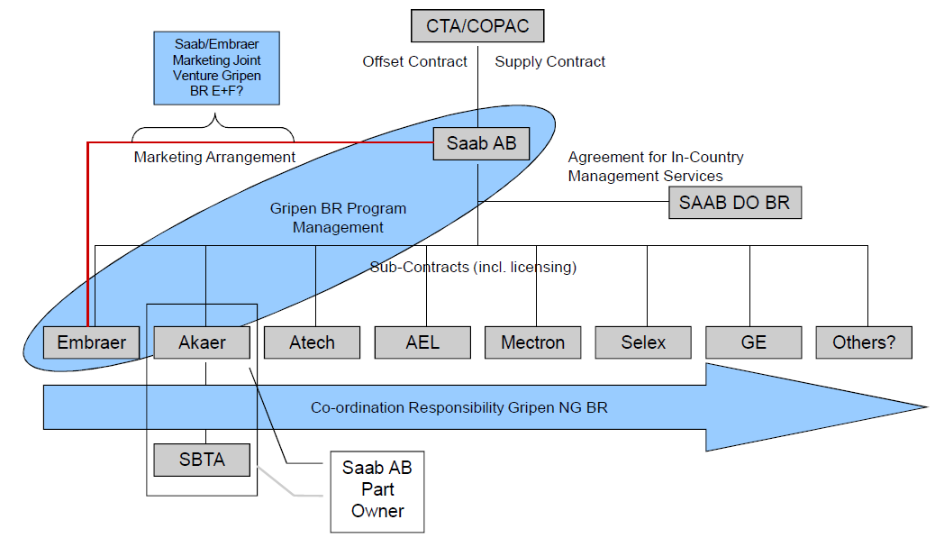
ESTRUTURA DE GERENCIAMENTO

Slide 38
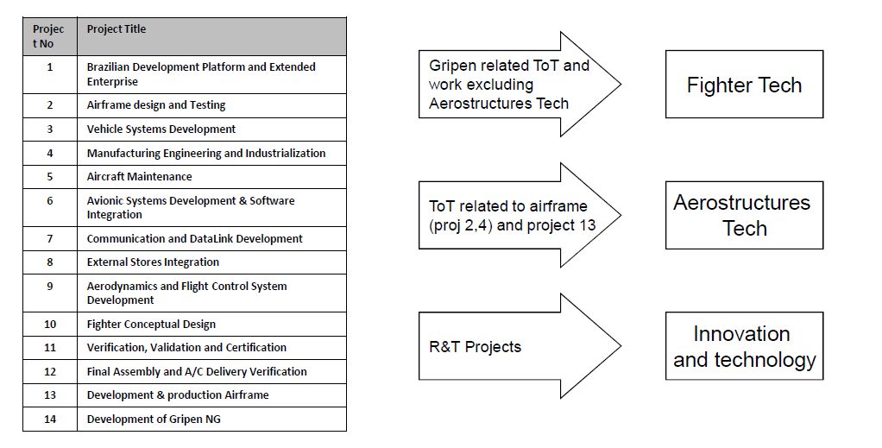
RESULTADOS ESPERADOS

Slide 39
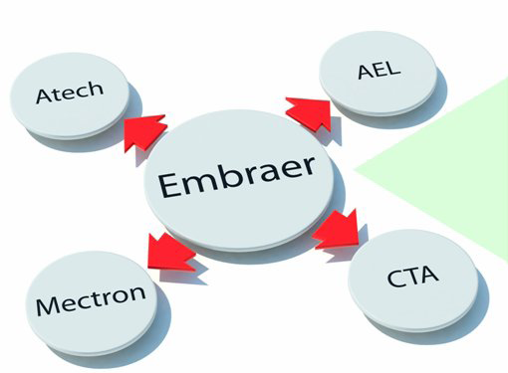
OFERTA SAAB
ESTRUTURA – GRIPEN
✓ GRIPEN DESIGN AND DEVELOPMENT NETWORK
✓Centro de desenvolvimento, integração e simulação no Brasil)
PROJETOS DE CAPACITAÇÃO NA PLATAFORMA – GRIPEN
Compartilhamento de toda a Propriedade Intelectual (IPR) do Gripen NG, com a FAB e a indústria brasileira.
✓Projeto de estruturas e testes.
✓Desenvolvimento de Sistemas.
✓Engenharia de Produção e Industrialização.
✓Manutenção de aeronaves.

Slide 40
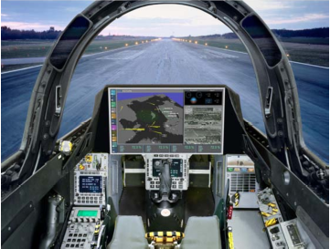
OFERTA SAAB
PROJETOS DE MERCADO
✓ Desenvolvimento e produção (trabalho compartilhado) – EMBRAER.
✓ Marketing na América do Sul – EMBRAER.
✓ Equipamentos do Brasil (HDD, TMC, HMD, HUD, L- band data link).
✓ 97% CLS aviônicos no Brasil (AEL).
Fabricação de até 80% de partes estruturais, no Complexo SBTA (São Bernardo Tecnologia Aeroespacial).
PROJETOS DE CAPACITAÇÃO NA PLATAFORMA – GRIPEN
Participação total brasileira no desenvolvimento dos Projetos da Versão Gripen NG e Sea Gripen (versão Naval).
Direito de uso da IPR para Gripen A/B e C/D.
Participação da empresa AEL no fornecimento de nova concepção
de painel para a versão brasileira aeronave Gripen NG
(Large Area Display).

Slide 41
OFERTA SAAB
OUTRAS OFERTAS
✓Implantação de Centro de Inovação e Estudos no Brasil.
✓Participação em pool internacional de suprimento.
✓Intenção de compra, pelo Governo Sueco, de aeronaves Super Tucano para substituir os SK-60.
✓ Intenção de compra, pelo Governo Sueco, de aeronaves KC-390.
✓ A empresa SAAB confirma que os futuros Projetos Erieye AEW serão executados, exclusivamente, com aeronaves da EMBRAER.

Slide 42
PRODUÇÃO
E
MONTAGEM FINAL

Slide 43
ROTEIRO
ROTEIRO
I
DA END À MISSÃO DA AERONÁUTICA
II
IV
CONSIDERAÇÕES FINAIS
III
PROCESSO DE SELEÇÃO
PROJETO FX-2

Slide 44
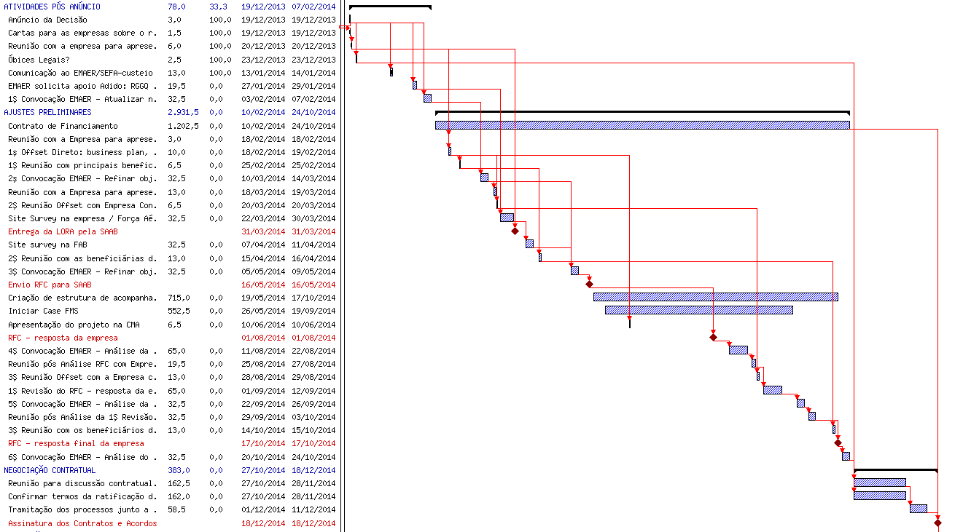

Slide 45

CRONOGRAMA DE ENTREGA
ANOS
T0
15
16
17
18
19
20
21
22
23
Todos os armamentos integrados e funcionalidades implementadas
Capacidades Ampliadas
Com Mísseis, bombas integrados
Funcionalidades
Capacidades Básicas Ar-Ar
Com Mísseis
BC
OC
FC
GRIPEN NG
Entrega - Aeronaves
FTI
2
6
12
12
4
Entrega - Simulador
Esquadrão Operacional

Slide 46

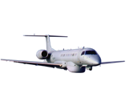
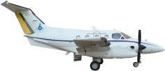
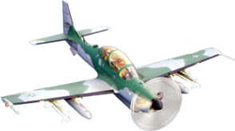



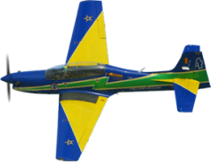
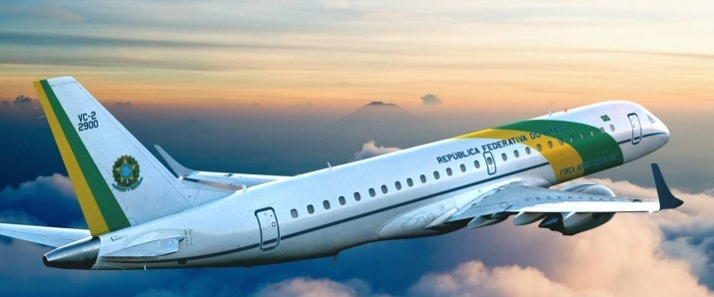

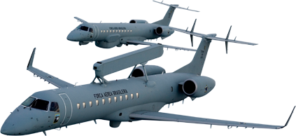
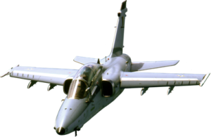

PRINCIPAIS CONTRATOS DE DESENVOLVIMENTO COM O GOVERNO BRASILEIRO
Xingu (1976)
Brasília (1983)
Pressurização
Empenagem em “T”
Bandeirante (1970)
Criação e início das atividades industriais da Embraer
EMB 145 (1994)
Início de integração de sistemas e Software de Missão da aeronave
Bandeirulha (1976)
Sucessos Comerciais
Domínio da integração de sistemas e Software de Missão da aeronave
Super Tucano (1995)
A-4
1970
1980
1990
Integração de sistemas duais complexos de vigilância e monitoramento
2000
2010
A-1M
Família 170/190 (1999)
Desenvolvimento de parte do sistema de missão e fly-by-wire
Lote I
F-5M
Lote II
Tucano (1978)
Domínio dos métodos e processos de fabricação seriada de aeronaves
Programas de modernização
Xavante (1970)
SIVAM (1997)
Sucesso Comercial
AMX (1981)

Slide 47
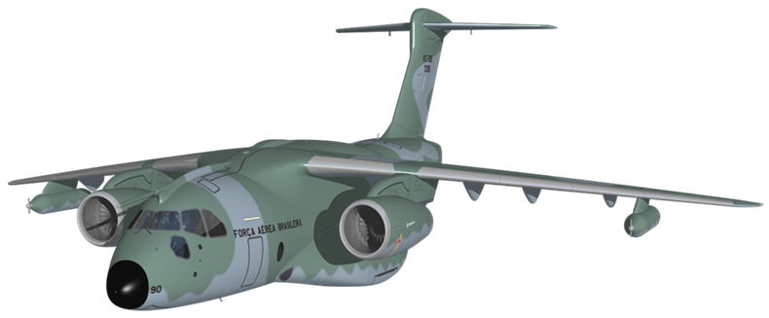
KC-390 (2009)
Novo Salto Tecnológico e Industrial
Tecnologia “Full Fly-By-Wire”
Novos processos de manufatura
Avião Virtual
Manutenção Preditiva
Parcerias Estratégicas
1970
1980
1990
2000
2010

Slide 48
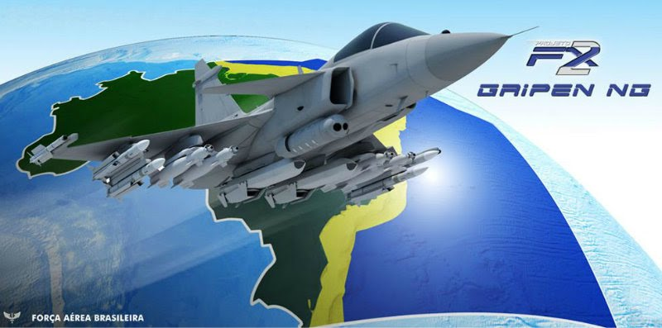
www.gripenng.fab.mil.br

